Slide 2
打造高质效的技术团队
李 云

Slide 3
议程
现象
挑战
三年前我的思考
过去一年多的实践分享

Slide 4
现象
职业化水准偏低
服从 vs 责任
勤劳 vs 效率
团伙 vs 团队
技术能力 vs 专业做事
对能力与价值的认知存在偏差
能力是什么？能力强等于高价值？
如何输出价值？
基层技术管理缺失
忽视管理的价值和管理官僚化
KPI成为了“毒瘤”
过度关注“结果”面忽视了“过程”

Slide 5
挑战
工作质效难以提高
可持续发展面临严峻考验

Slide 6
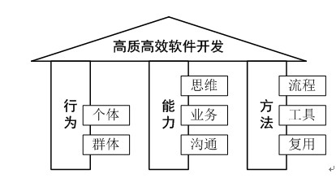
三年多前我的思考
抽象团队效能模型

Slide 7
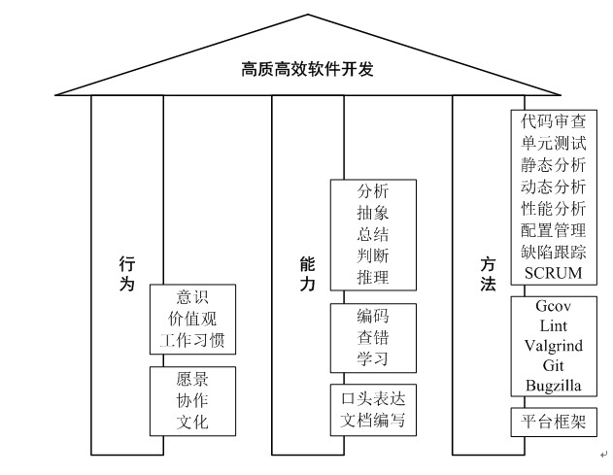
三年多前我的思考（续）
具体团队效能模型

Slide 8
三年多前我的思考（续）
团队效能模型的缺点
只关注于技术团队本身
忽视了周边对团队的影响
即便如此，该模型仍具价值

Slide 9
在打造高质效技术团队道路上
过去一年多的实践分享

Slide 10
从代码入手
切入点决定效果
技术切入点好于管理切入点
获得团队的认可与信任
实干和帮助他人提高的做事方式
概念能力很容易打动人
基于自己的能力获得话语权和影响力

Slide 11
引导编码规范落地
确立规范
遵守《Google C++ Coding Style》
走查每位同学的代码确保落地
在旺旺群中公开指出不足
告知哪些点需要改善和如何改善
以集体的力量约束个体的不良行为
培养团队较真的工作态度和良好的编码习惯

Slide 12
扩大规范内容
引入《软件开发指南》（Word文档）
制定软件开发策略
规范代码目录结构
规范软件解耦方法
……
进一步培养规范意识和工作好习惯
确保软件架构的的可持续性

Slide 13
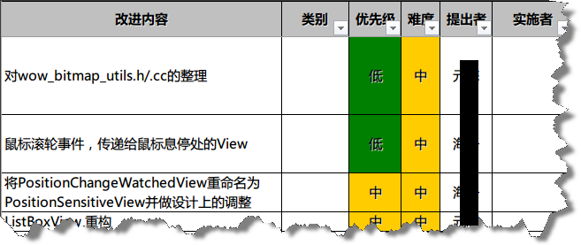
管好“技术债”
引入《改进记录》（Excel表）
随时记录发现的技术改善点
作为一个需求源
让“技术债”在视线之内，避免“债台高筑”

Slide 14
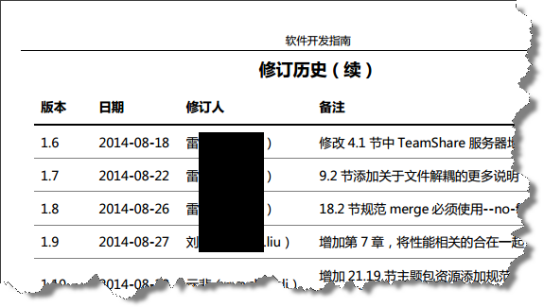
引导全员参与
引导全员参与维护《软件开发指南》
通过“修订人”提高参与度
引导全员参与维护《改进记录》
通过“提出者”提高参与度
让管理意识萌芽
强化知识管理

Slide 15
寻找技术同盟
“技术同盟”并非“拉帮结派”
整体利益 vs 局部利益
积极改善 vs 固步自封
相互欣赏 vs 利益导向
通过技术同盟放大积极改善的声音
为技术同盟获取更高的话语权
实现小团队“拉动”大团队前进

Slide 16
打造开放的工作环境
鼓励大家说出自己的想法
积极采纳所提出的建议性意见
公开承认和表扬独特的思考
用好这一利器
让工作环境使人心静

Slide 17
想清楚何为可持续性发展
技术方案的可持续性
各工种间关系的可持续性
工程方法的可持续性
业务发展的可持续性
明白技术团队可持续发展的要素
不只源于技术

Slide 18
致力于团队的可持续发展
技术方案的可持续性
以Chromium的架构为导向，将自有功能“打散”
各工种间关系的可持续性
在技术与产品两工种间取得平衡
工程方法的可持续性
概要设计->设计审查->编码->代码走查
工具化、流程化、文档化、自动化
业务发展的可持续性
以用户体验改善为导向
打造可持续发展的“正规军”

Slide 19
以管理原则引导团队发展
促进从“人管理”向“制度管理”转变
降低管理复杂度，提升管理效率
从“家长式管理”倾向“自组织管理”
发挥团队的力量，让个体能动地参与到管理活动中
大方向上指明哪些行为是团队所鼓励和倡导的
引导职业发展和为绩效管理提供一个考核维度
向管理要效率

Slide 20
明确七大管理原则
原则一：意识 x 工作好习惯 x 技能 = 能力
原则二：通过输出能力实现个体价值
原则三：质效导向的可持续发展观
原则四：防范技术管理官僚化
原则五：务小事举轻若重，遇大事举重若轻
原则六：“先人后事”与“先事后人”
原则七：激情工作
做到有章可循，促进能动思考

Slide 21
完善组织架构
明确包含技术主管和技术专家的核心团队
去中心化和扁平化
权力下放给技术主管和项目经理
从管理层面帮助他们树立威望
引导他们间的横向合作，避免我成为瓶颈
让组织架构支撑和促进团队工作质效

Slide 22
规范基层技术管理
出台《基层技术管理导引》（Word文档）
明确“管什么”、引导“怎么管”
以《基层技术管理导引》考核技术主管
确保基层技术管理的有效性
从上下辐射改善基层自我管理能力

Slide 23
给绩效考核松绑
绩效考核的首要重点在于管理者
绩效考核的目的在于
引导团队不断改善工作质效而支撑业务发展
帮助个体实现能力和职业双发展
避免过度“量化”和小心使用KPI
以年度规划和“专家计划”引导绩效考核的落实
警惕绩效考核流于形式和桎梏团队发展

Slide 24
让项目运作更加敏捷
规范需求文档的内容与格式
确保项目管理自身敏捷
明确项目经理的权威性
全方位地改善项目运作流程以提高效率
专项化
优化进入测试阶段的标准
Git分支策略
……
真正的敏捷源于“用心”和“关注细节”
而非表面的形式

Slide 25
研测融合
打破“零和游戏”
理性看待缺陷
弱化测试与开发工种间的边界
引导技能互通
探索更具工作质效的组织模式

Slide 26
最后……
80/20原则
小心“复杂度守恒定律”
“复杂的问题总是以简单的方法解决的”
理性看待复杂度

Slide 27

我们仍在探索……
联系方式
旺旺：至简
邮件：yun.li@shenma-inc.com
：@至简李云

